Slide 1

Проблема вторичных аварий на скоростных трассах

Slide 2

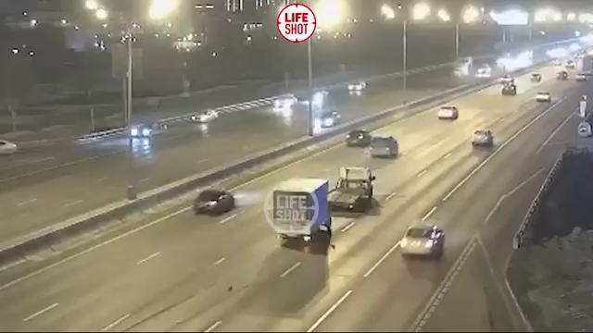

Slide 3
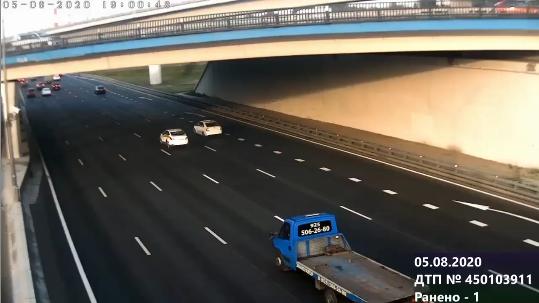

Slide 4

Опрос сайта auto.mail.ru (март 2021)
Как вы поступает в случае ДТП:
Оставляю машину на дороге
до приезда экипажа ДПС
68 %
Уберу сам с проезжей части
32 %
Если оставались стоять, то по какой причине:
Опасаюсь, что меня лишат прав за оставление места ДТП
36,12 %
Опасаюсь, что страховая компания неправильно определит виновника
22,57 %
Опасаюсь, что страховая компания найдет формальное основание отказать в выплате
41,31%
Даст ли эффект, если четко прописать в Правилах дорожного движения обязанность водителей освобождать проезжую часть в случае ДТП без пострадавших?
Не даст
39,62 %
Даст
60,38 %
Приняло участие 6,6 тыс. чел.

Slide 5
«Вторичные» аварии
Всего:
0,5 % от всех ДТП
0,5 % от всех погибших
0,3 % от всех раненых
70 % от всех таких ДТП — наезд на стоящее ТС
Распределение погибших
и их доля
по категории участника вторичного ДТП:
Распределение погибших и их доля:
60,9 % вне населенных пунктов
66 % «вторичных» ДТП с погибшими совершено на участках, где разрешенная скорость >90 км/ч
По данным НИИЦБД МВД РФ

